Slide 1
Online projekt menedzsment
Készítette: Turcsán csaba, valyon balázs
Konzulens: dr.lengyel lászló

Slide 2
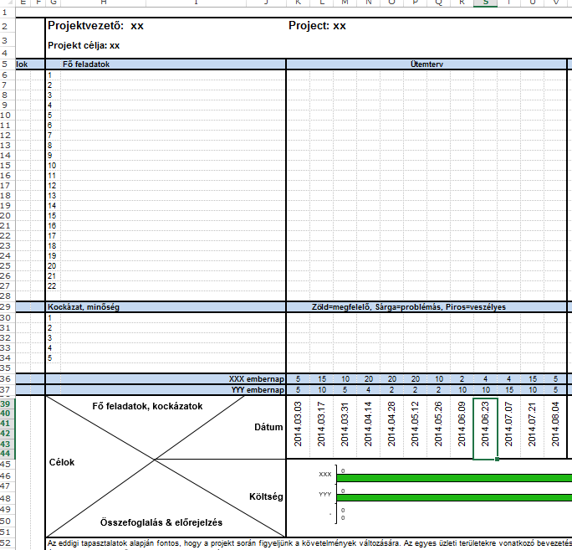
Eredeti probléma
Microsoft Excel-ben tárolt projekt adatok, akár bonyolult makrók is
Lokálisan tárolt adatfájlok, manuálisan el kell küldeni mindig
Cloud-alapú tárolás könnyít a dolgon, de a megnyitás problémás
Microsoft Excel vagy Open Office szükséges kliens gépen, minden platformon

Slide 3
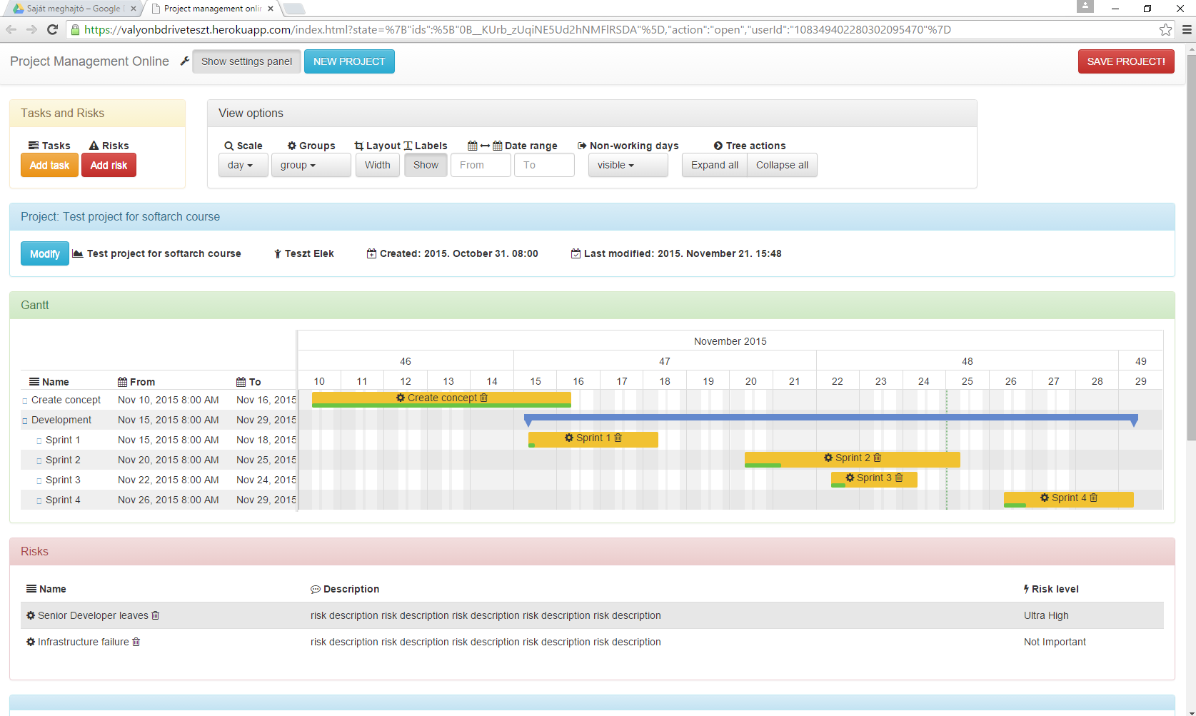
Megoldás
Webalkalmazás a projekt megjelenítéséhez és szerkesztéséhez
Saját fájlformátum, JSON alapon
Google Drive alapú fájl tárolás, könnyű megosztás
Chrome App drive integrációval → nincs szükség lokálisan telepített alkalmazásra, csak egy böngészőre
Notes:
Sorrendet megcseréltem : első kettő bekezdés a tied lesz kifejteni, második kettő az enyém

Slide 4
Megoldás- Webalkalmazás

Slide 5
Saját fájlformátum

Slide 6
Google API és autentikáció
REST API a Google szolgáltatásokhoz
API használathoz kell egyedi azonosító az alkalmazáshoz
OAuth v2 autentikáció
Access Token alapú
Szolgáltatáseléréshez hagyományos Google autentikáció
Felhasználónév / jelszó

Slide 7
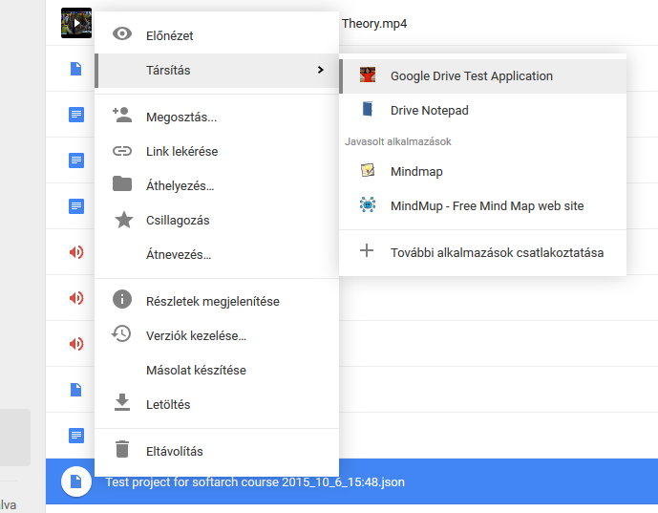
Google Drive Integráció
Külön beállítás az alkalmazás manifest fájljában
A projekt fájl társítható az alkalmazáshoz Google Drive-on
Alapértelmezetten az alkalmazás fogja megnyitni

Slide 8
LIVE DEMO?

Slide 9
További lehetőségek

Slide 10
